Slide 1
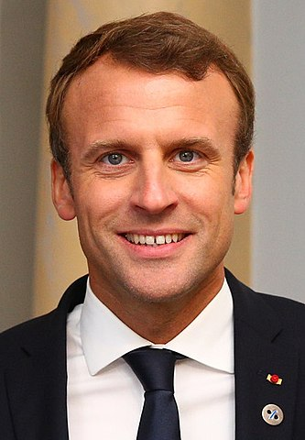

Le discours de Macron au Hartmannswillerkopf
Emmanuel Macron en 2017,
Source : EU2017EE Estonian, CC BY 2.0
Landesbildungsserver Baden-Württemberg
Le 10/11/2017 en Alsace
Notes:
Das Foto von Macron enthält den Link zum Video der Rede auf YouTube. Wenn Sie in der Bildschirmpräsentation auf das Foto klicken, gelangen sie zum Video, das automatisch gestartet wird und dem Werbung vorgeschaltet ist. Die Passage, die für die Hörverstehensübung relevant ist: 9’36‘‘-13‘52‘‘.
Bildquelle: Par EU2017EE Estonian Presidency — Tallinn Digital Summit. Welcome dinner hosted by HE Donald Tusk. Handshake, CC BY 2.0, https://commons.wikimedia.org/w/index.php?curid=62992740

Slide 2
En quelle année le président de la République fédérale Joachim Gauck a-t-il visité le Hartmannswillerkopf ? _____
Quelle est, d’après Macron, la meilleure réponse à la mémoire de la Grande Guerre ?
  la réflexion sur l’histoire
  la commémoration de la Grande Guerre
  l’engagement pour l’Europe
D’après Macron, que dit le peuple allemand au peuple français par la présence de Frank-Walter Steinmeier ? vrai faux
  son désir de réconciliation □ □
  son respect □ □
  sa fraternité □ □
  son engagement pour l’Europe □ □
1914

Slide 3
Qu’est-ce qui nous fait apprécier, sur le Hartmannswillerkopf, les liens entre la France et l’Allemagne ?
  le spectacle de ce qui a séparé les deux nations
  les chances économiques de la coopération
  le succès du couple franco-allemand en Europe
Comment Macron décrit-il la situation actuelle de l’Europe ? vrai faux
  L’Europe a des doutes. □ □
  La crise économique a changé l’Europe. □ □
  Beaucoup d’Européens ont peur de
  l’avenir. □ □
  Certains peuples européens font face à
  un avenir difficile. □ □

Slide 4
Que dit Macron de l’amitié franco-allemande ?
vrai faux
  Elle donne confiance en l’idéal européen. □ □
  Elle est à l’origine des valeurs européennes. □ □
  Elle est le moteur des plus éclatants développe-
  ments en Europe. □ □
  Elle est le meilleur exemple des résultats que peut
  produire la volonté de paix. □ □
Macron énumère les domaines de la coopération entre la France et l’Allemagne. Notez-en trois :
la politique
l’économie
la diplomatie
les sciences
l’éducation

Slide 5
Quelle a été, d’après Macron, la « nourriture » de l’amitié franco-allemande ?
vrai faux
  la coopération économique □ □
  des individus qui se sont engagés pour la paix □ □
  la volonté de dépasser le passé □ □
  les déchirures □ □
Que voit Macron au centre de la refondation de l’Europe qu’il souhaite ?
  les défis de la mondialisation
  la volonté de construire une mémoire commune
  le pouvoir économique de la France et de l’Allemagne
Comment Macron caractérise-t-il les liens entre la France et l’Allemagne ? _________________________
comme « indestructibles »

Slide 6
Quel est l’exemple que Macron choisit pour un des premiers projets de coopération après le Seconde Guerre mondiale ?
_________________________________________
Emmanuel Macron appelle le fait qu’il puisse tenir ce discours aujourd’hui, en ce lieu, une victoire…
vrai faux
  qui est éclatante. □ □
  qui appartient à tous les Européens. □ □
  qui a donné la paix à l’Europe. □ □
  qui va éclairer l’avenir des deux peuples. □ □
Comment Macron caractérise-t-il ce qui a été gagné et instauré en Europe ? ______________________________
l’Office franco-allemand pour la Jeunesse
comme un trésor précaire/fragile
Notes:
Eine mögliche Anschlussfrage an diese Hörverstehensübung für eine Diskussion oder einen schriftlichen commentaire könnte lauten: « À votre avis, à quoi sert le travail de mémoire dans le contexte européen ? »

